Slide 1

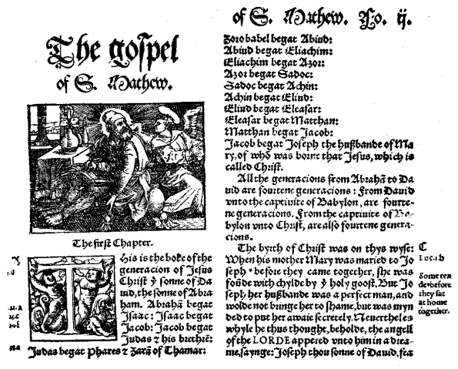
知識管理概論之期末報告
聖經真理研究社
第一組

Slide 2

you shall know the truth ,
and the truth shall set you free.
John 8:32.

Slide 3

研究社團之介紹
一
創立社團的時間
二
近年發展與沿革
三
社團的幹部組織
四
未來發展的目標

Slide 4

創立社團的時期：民國90年7月
近年來的發展與沿革：聖經十講、並成立讀經小組、學長姐回娘家。
社團幹部架構圖：
社長
副社長
活動組
公關組
美宣組
總務組
器材組
財務組
帳務組

Slide 5
未來主要發展目標：
推廣聖經給每個北醫人，讓大家能夠對「聖經」多一點的瞭解，而不是因為宗教的不同排斥它。
短期發展計畫：舉辦真理講座、做問卷調查表、利用空閒時間陪讀經、邀請新朋友吃飯聚餐。
中程發展計畫：告訴同學讀聖經的目的以及幫助同學如何好好地應用聖經。
長程發展計畫：見證聚會與社區合辦校內講座邀社區民眾主講或旁聽、亦可他們一起用餐或出遊。

Slide 6

SWOT分析
Strength(優勢) ：
透過信仰吸引同學參與
不單單只是社團
內部幹部是一同生活，彼此交流較其他社團容易
Weakness(劣勢)：
大眾對基督教的偏見，傳福音困難，及同學們對聖經的排斥
社團幹部傳承問題，核心不夠多，很多問題沒檢討
曾經因為系統壞掉，資料全部不見
Opportunity(機會)：
與外校的聖經真理研究社交流並擴大發展
透過網際網路宣傳，吸引同學來參與活動
辦一些出遊活動來提高同學對聖經真理研究社的興趣
Threaten(威脅)：
難以和許多體育和康樂性社團搶人
基於宗教性團體，較難吸引理念不合的同學

Slide 7
知識盤點
屬性 | 知識來源管道
人 | 歷年社團學長姐校友 全時間訓練中心學員 服侍者 社區聖徒
文件 | 歷年活動計劃書 社團刊物-雲彩 台灣福音書房
網路 | Face book(成立社團) 水深之處(交流網站) 社團網站
機構 | 全台灣召會 個大專院校相關社團 地方性教會

Slide 8
知識盤點分析
一、專業知識領域
聖經是我們獨一無二的標準!
召會是所有基督徒中最深入研讀聖經的團體，所有的依據皆來自聖經，因此我們專業領域就是解開聖經中的奧秘與真理
二、建立完整且專業的知識庫
1.全台灣福音書房 2.校內外社團評鑑 3.社團刊物 4.校友回娘家活動 5.專業諮詢的網站 6.報紙書籍
三、找出核心知識群
1.服侍者 2.訓練中心的學員 3.社區聖徒
4.社長 5.幹部

Slide 9
知識盤點分析
四、核心經驗傳承
1.參加每週的讀經小排 2.參加福音聚會
3.全台灣大專生之間的交流
五、知識流失預防
1.電腦文字建檔 2.把資料編列成冊 3.邀請校友回學校分享心得 4.廣傳福音
六、競爭優勢延續
1.世界各地都有成立召會，國內國外皆可有交流
2.活動範圍不限於北醫校內 3.團體的凝聚力強

Slide 10
知
識
的
分
類
 | 顯性 | 隱性
外部 | 聖經 社刊：(雲彩) 校內社團網站 Facebook 校外網站(水深之處) 友社相關活動紀錄 | 1. 與其他學校聖經研究社交流(有中國醫與成大做交流) 2. 與基督徒參加主日聚會 3. 宗教吸引力以及人群互動 4. 定期舉辦相關活動 5. 與全台灣大專院校學生彼此心得交流
內部 | 社員、幹部的通訊錄 社團內工作分配表 社團參與各式活動 (例如：讀經小組) 經驗資料紀錄 4.歷年活動計畫書、 照片與活動單 5.校內外社團評鑑 6.各項活動籌備紀錄 | 學長姐教導學弟妹(如何傳達福音、如何帶讀經小組) 社員參與各式活動(例如福音聚會)的經驗

Slide 11
知識的辨識
人：
服侍者、訓練中心學員、社區聖徒、學長姐及校友、社長、副社長、社團組員的經驗分享與傳承。
書籍與報章：
台灣福音書房、聖經及社團刊物《雲彩》。
多媒體：
將所有知識彙整文字建檔且備份，防止系統損毀導致資料消失。包括傳授聖經的書面資料、活動計畫書和經驗紀錄。
網路資源：
社團網站、MYTMU平台、FACEBOOK、水深之處。以利用網路平台可將社團所有活動紀錄、經驗分享、心得交流讓每一個人都可以在網路上得知。
社團與機構：
參與著名宗教團體各項與聖經真理研究有相關聯性的活動及與其他學校的聖經研究社互相交流。

Slide 12
社團遇到的問題及困難
由於學校補助較不多，所以在舉辦活動的時候常常會有資金不足的情況，需要到外界進行募款。
社團的新社員對社團的運作可能較不熟悉，需要學長姐或是較資深的幹部引領，讓新社員能盡快的進入狀況。
核心的幹部人員較不足夠，因此當辦活動或是遇到困難時，能夠調配使用的人員並不多。

Slide 13
社團遇到的問題及困難
4. 因目前的臺灣人多數還是信仰佛教或是道教居多，因此在宣傳或是傳播福音的時候可能較常會有碰壁的情形。
較少可以使用到學校裡的設備器材或是活動場地。

Slide 14
知識資源組織策略之提案
1.透過人際網路的方式，藉助人脈較廣的成員，進行社團成員的招攬，對不同宗教的人去宣傳社團宗旨，增加社團被不同宗教的人的接受度。
2.如果有辦活動的時候，可以由較資深的幹部帶著新進成員共同參與，不但能讓成員更清楚內部的運作，也可以培養未來的幹部，讓各個成員能夠積極參與會議，在會議中可以多加提拔較有能力的社員，成為核心幹部。
3.定期開會，由於部分成員常在一起，時間較無太大問題，並且製作會議紀錄。

Slide 15
知識資源組織策略之提案
4.定期開會之中也必須定期做顯性資料的備份。
5.利用網際網路的便捷，例如:facebook，在網站中可以發布對於社團相關的資訊，讓對聖經不了解和排斥的人對聖經能較不陌生。
6.在學長姐回娘家時可以辦內部小聚會，由學長姐帶領討論社團的期許與共同的目標。

Slide 16
知識資源組織方法之提案
1.由小觀大：雖然幹部制度頗完整，但卻有幹部傳承不利的現象，核心成員不夠的問題，代表可能有內部凝聚力不足的情況。短期內的問題解決後，應考慮社團的長期發展－增加人數(有非常好的執行力，但可能可以採取溫和些的手段)與內部工作分配。
2.招收新成員後，如果可行的話，應盡快使其熟悉社團內部狀況，並且多多鼓勵新成員，以免造成人力資源浪費的情況。

Slide 17
知識資源組織方法之提案
內部事情工作分配總綱領
1.激發社員的積極度與認同度(工作、活動)
2.能力培養：接受面談(調度人力、危機處理)，測出潛在的能力，再藉由經驗傳承的方式培養。
3.知識系統化：選出負責人，將每一次社團活動的成果文字化，開放給其他需要的人；而且要定期整理，提供認識聖經的管道(管理)。

Slide 18
綜合分析
對內部之綜合分析
在各個組員經過一連串的「知識分析」後，我們可以觀察到在這個社團裡不僅是為了同一個目標而共同追尋，更可以一起成長、一起學習，彼此真心的把對「聖經」裡面所看到的分享出來，因此是很和樂的一個社團；不過同時也存在許多問題，就像之前提到的「人力分配」、「工作分配」、「交接傳承」…問題。

Slide 19
綜合分析
對外部之綜合分析
外部的綜合分析的結果所發現的問題大部分在「外界支援(資源)不足」以及「社團吸引力」方面，與校內的社團比較下，「聖經真理研究社」可能屬於較小型的社團，因此可以使用到的資源是比較少的；但相對的，社團可以與其他學校的「聖經真理研究社」一起辦活動或是彼此交流以及認識新朋友，也就是說人多力量大。

Slide 20
工作分配：
曾華翊－（一）個案研究對象之介紹
（二）個案研究對象之問題所在
蕭宇均－（三）個案研究對象之SWOT分析
江佩盈－（四）知識盤點、協助提供參考資料以及安排社長或副社與組員見面訪問、上台報告(社團幹部)
潘俊良－（五）知識分類
袁 禎－（六）知識資源的辨識
謝佩軒－（七）知識資源組織策略之提案
林昱哲－（八）知識資源組織方法之提案
蔡秉叡－（九）綜合分析
吳岱娜－（十）把已完成的資料製作成Powerpoint
丁宗翰 - (十一)督促組員進度、彙整資料、上台報 告、最後的校稿

Slide 21
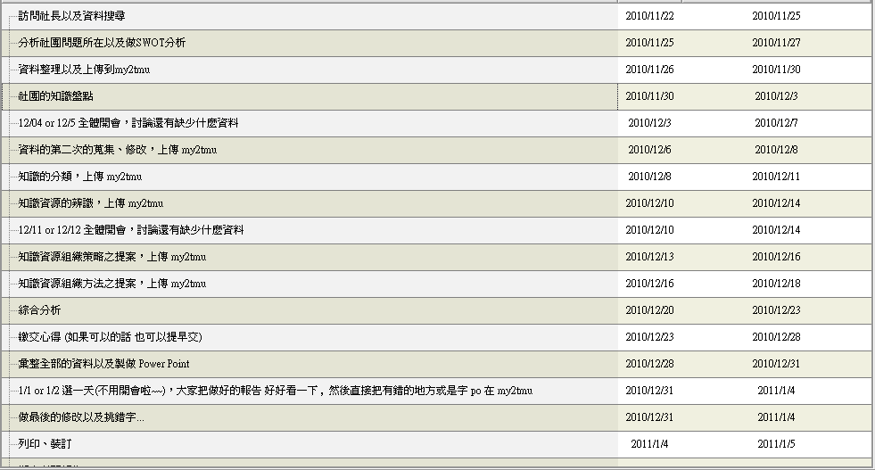
工作時間表
2010/12/18完
2010/12/19完
2011/01/03完
2011/01/04完

Slide 22

快
家
祝
年
大
樂
新
期末考High Pass
放寒假Crazy Play

